Slide 1

RELATÓRIO DE ATIVIDADES
Atendimento e Serviço Social
Postos das Áreas Regionais
Março/2016
DS - GBS

Slide 2
Foz do Iguaçu
Atendimento
 | nov/15 | dez/15 | jan/16 | fev/16 | mar/16
Carteira da Unimed | 1 | 1 | 2 | 0 | 1
Revisão de Reembolso | 10 | 10 | 9 | 14 | 3
Solicitação de reembolso | 35 | 89 | 96 | 104 | 94
Empréstimo Jumbão | 0 | 3 | 1 | 1 | 2
Dados cadastrais | 0 | 3 | 2 | 7 | 14
Informações Diversas | 0 | 5 | 0 | 0 | 6
PLAMES | 0 | 3 | 3 | 2 | 1
Total | 46 | 114 | 113 | 128 | 121

Slide 3
Foz do Iguaçu
Serviço Social
 | nov/15 | dez/15 | jan/16 | fev/16 | mar/16
Visita Domiciliar/Institucional | 1 | 3 | 0 | 0 | 0
PMUC | 3 | 3 | 1 | 0 | 2
Cuidador | 6 | 2 | 4 | 4 | 5
PADA | 0 | 0 | 0 | 1 | 0
Atendimento Social | 26 | 44 | 39 | 56 | 51
Total | 36 | 52 | 44 | 61 | 58

Slide 4
Goiânia
Atendimento
 | nov/15 | dez/15 | jan/16 | fev/16 | mar/16
Empréstimo JUMBÃO | 1 | 2 | 3 | 9 | 7
Dados Cadastrais | 2 | 0 | 8 | 14 | 11
Solicitação de Carteirinha | 3 | 8 | 7 | 13 | 3
Informações Diversas | 7 | 3 | 47 | 29 | 72
Revisão de Reembolso | 8 | 6 | 7 | 5 | 4
Solicitação de reembolso | 88 | 44 | 67 | 121 | 110
Total | 109 | 63 | 139 | 191 | 207

Slide 5
Goiânia
Serviço Social
 | nov/15 | dez/15 | jan/16 | fev/16 | mar/16
PADA | 1 | 0 | 13 | 1 | 3
Cuidador | 10 | 10 | 18 | 3 | 23
Visitas Domiciliares | 2 | 0 | 0 | 2 | 0
Reciprocidade Unimed | 11 | 1 | 0 | 0 | 0
Soliçitação de Reembolso | 13 | 0 | 0 | 0 | 1
Atendimento Social | 43 | 16 | 17 | 2 | 12
Total | 80 | 27 | 48 | 8 | 39

Slide 6
Itumbiara
Atendimento
 | nov/15 | dez/15 | jan/16 | fev/16 | mar/16
Dados Cadastrais | 1 | 5 | 4 | 1 | 7
Odontológico | 2 | 4 | 8 | 10 | 10
Solicitação de carteirinha | 3 | 6 | 12 | 3 | 7
JUMBÃO | 6 | 9 | 9 | 9 | 11
PLAMES | 6 | 8 | 14 | 13 | 10
Informações Diversas | 0 | 24 | 30 | 21 | 29
Revisão de Reembolso | 15 | 8 | 10 | 9 | 9
Solicitação de reembolso | 87 | 105 | 136 | 107 | 131
Total | 120 | 169 | 223 | 173 | 214

Slide 7
Itumbiara
Serviço Social
 | nov/15 | dez/15 | jan/16 | fev/16 | mar/16
AMDA | 1 | 0 | 0 | 0 | 0
PADA | 2 | 2 | 5 | 2 | 1
Cuidador | 3 | 4 | 12 | 6 | 8
Atendimento Social | 0 | 19 | 33 | 8 | 29
Reembolso | 0 | 17 | 59 | 58 | 66
Revisão de Reembolso | 0 | 2 | 3 | 11 | 4
Visita Domiciliar | 0 | 0 | 0 | 0 | 1
Total | 6 | 44 | 112 | 85 | 109

Slide 8
Marimbondo
Atendimento
 | nov/15 | dez/15 | jan/16 | fev/16 | mar/16
Carteirinha | 2 | 6 | 3 | 10 | 8
Dados Cadastrais | 3 | 20 | 40 | 5 | 2
PLAMES | 3 | 16 | 22 | 7 | 17
Empréstimo Jumbão | 5 | 15 | 21 | 12 | 17
Informações Diversas | 13 | 46 | 32 | 33 | 34
Revisão de Reembolso | 12 | 15 | 14 | 8 | 3
Solicitação de Reembolso | 19 | 52 | 86 | 72 | 104
Total | 57 | 170 | 218 | 147 | 185

Slide 9
Marimbondo
Serviço Social
 | nov/15 | dez/15 | jan/16 | fev/16 | mar/16
AMDA | 1 | 2 | 4 | 4 | 4
PAAM | 2 | 4 | 0 | 0 | 0
Cuidador | 4 | 2 | 10 | 11 | 27
Visitas Domiciliares | 4 | 1 | 0 | 3 | 0
PADA | 0 | 0 | 0 | 0 | 3
Atendimento Social | 0 | 14 | 6 | 32 | 25
Total | 11 | 23 | 20 | 50 | 59

Slide 10
Vitória
Atendimento
 | nov/15 | dez/15 | jan/16 | fev/16 | mar/16
Odontológico | 2 | 7 | 7 | 4 | 4
Solicitações Diversas | 16 | 25 | 15 | 19 | 20
Empréstimo Jumbão | 0 | 4 | 4 | 2 | 4
Dados Cadastrais | 0 | 14 | 18 | 5 | 2
Reciprocidade | 12 | 2 | 24 | 27 | 14
Solicitação de reembolso | 26 | 30 | 36 | 46 | 38
Revisão de Reembolso | 27 | 6 | 6 | 2 | 0
Total | 83 | 88 | 110 | 105 | 82

Slide 11
Vitória
Serviço Social
 | nov/15 | dez/15 | jan/16 | fev/16 | mar/16
PMUC | 1 | 0 | 2 | 0 | 1
Atendimento Social | 1 | 16 | 25 | 33 | 22
PADA | 3 | 2 | 2 | 4 | 3
Cuidador | 3 | 0 | 2 | 1 | 2
AMDA | 0 | 2 | 1 | 0 | 0
AMH | 0 | 1 | 0 | 0 | 0
Visita | 0 | 0 | 0 | 0 | 1
TOTAL | 8 | 21 | 32 | 38 | 29

Slide 12
Estreito
Atendimento
 | nov/15 | dez/15 | jan/16 | fev/16 | mar/16
PLAMES | 1 | 5 | 4 | 12 | 14
ATO | 0 | 4 | 8 | 7 | 18
Empréstimo JUMBÃO | 0 | 9 | 5 | 12 | 19
Informações Diversas | 5 | 3 | 2 | 12 | 34
Revisão de Reembolso | 14 | 10 | 25 | 10 | 22
Solicitação de reembolso | 1 | 30 | 30 | 42 | 53
Total | 20 | 61 | 74 | 95 | 160

Slide 13
Estreito
Serviço Social
 | nov/15 | dez/15 | jan/16 | fev/16 | mar/16
Atendimento Social | 2 | 5 | 2 | 4 | 5
Cuidador | 3 | 4 | 0 | 5 | 5
PADA | 0 | 1 | 1 | 3 | 1
PMUC | 0 | 1 | 2 | 2 | 3
TOTAL | 5 | 11 | 5 | 14 | 14

Slide 14
Brasília
Atendimento
 | nov/15 | dez/15 | jan/16 | fev/16 | mar/16
Dados Cadastrais | 1 | 2 | 1 | 8 | 26
Solicitações Diversas | 1 | 0 | 9 | 10 | 10
Empréstimo Jumbão | 3 | 1 | 3 | 7 | 1
Reciprocidade | 4 | 6 | 2 | 3 | 0
PLAMES | 7 | 7 | 10 | 6 | 2
Revisão de Reembolso | 0 | 3 | 11 | 19 | 3
Solicitação de Reembolso | 56 | 116 | 93 | 106 | 113
Total | 72 | 135 | 129 | 159 | 155
Total

Slide 15
Brasília
Serviço Social
 | jan/16 | fev/16 | mar/16
AMDA | 2 | 1 | 0
Atendimento Social | 9 | 14 | 14
Cuidador | 3 | 2 | 0
PADA | 0 | 1 | 2
TOTAL | 14 | 18 | 16
INÍCIO DOS ATENDIMENTOS DIA 04/01/2016

Slide 16
Mogi das Cruzes
Atendimento
 | nov/15 | dez/15 | jan/16 | fev/16 | mar/16
Informações diversas | 4 | 23 | 24 | 26 | 15
PLAMES | 3 | 5 | 9 | 4 | 2
Revisão de Reembolso | 3 | 18 | 5 | 10 | 9
Dados Cadastrais | 4 | 3 | 24 | 2 | 7
Empréstimo JUMBÃO | 6 | 2 | 1 | 4 | 1
Reembolso | 106 | 113 | 159 | 129 | 163
Total | 126 | 164 | 222 | 175 | 197

Slide 17
Mogi das Cruzes
Serviço Social
INÍCIO DOS ATENDIMENTOS: 08/03/2016

Slide 18
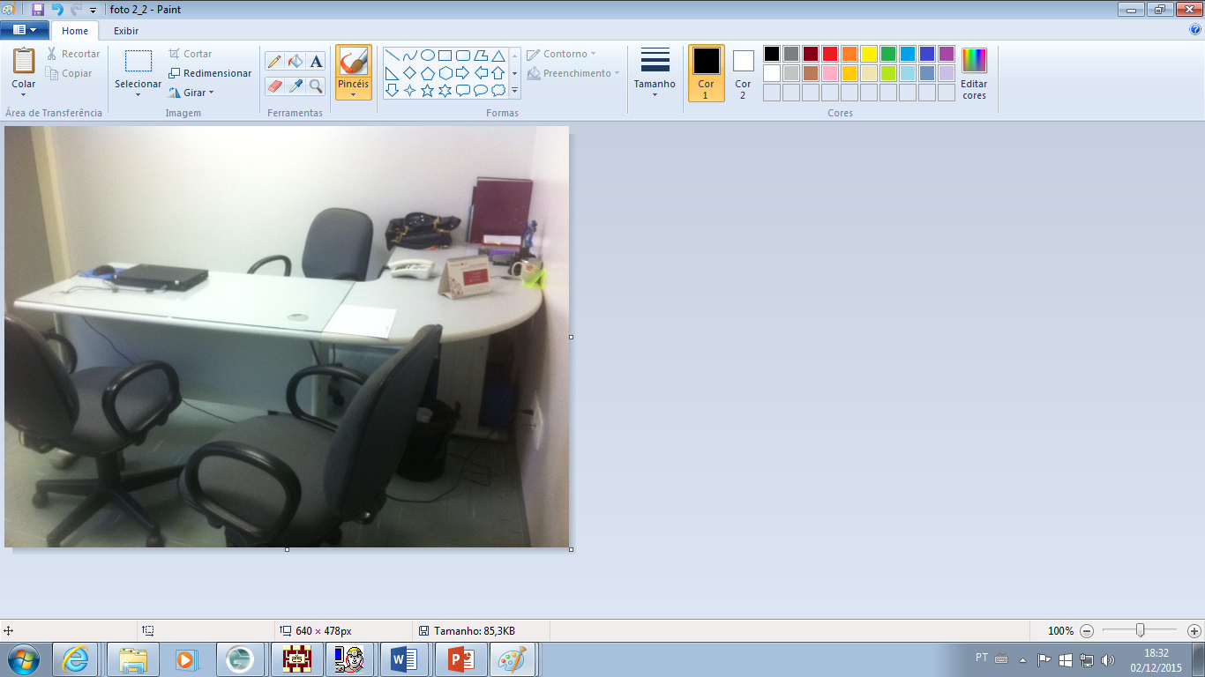
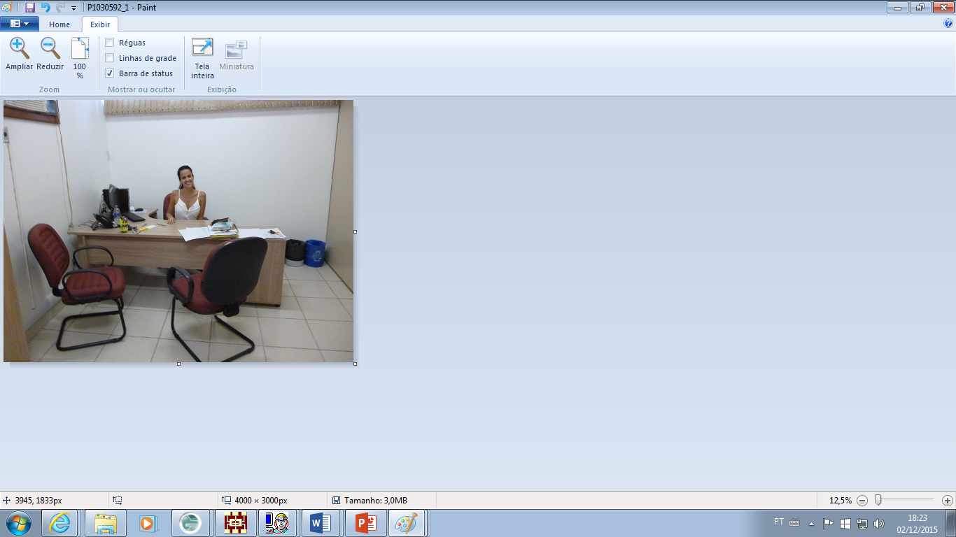
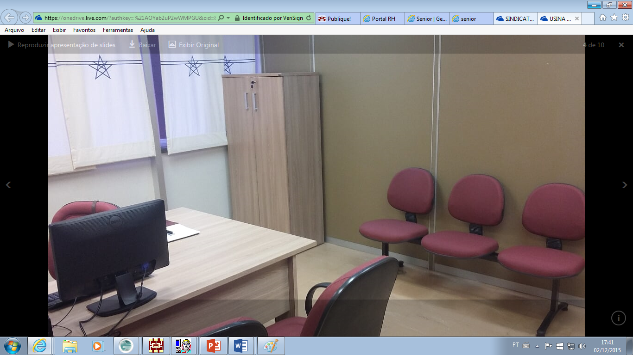
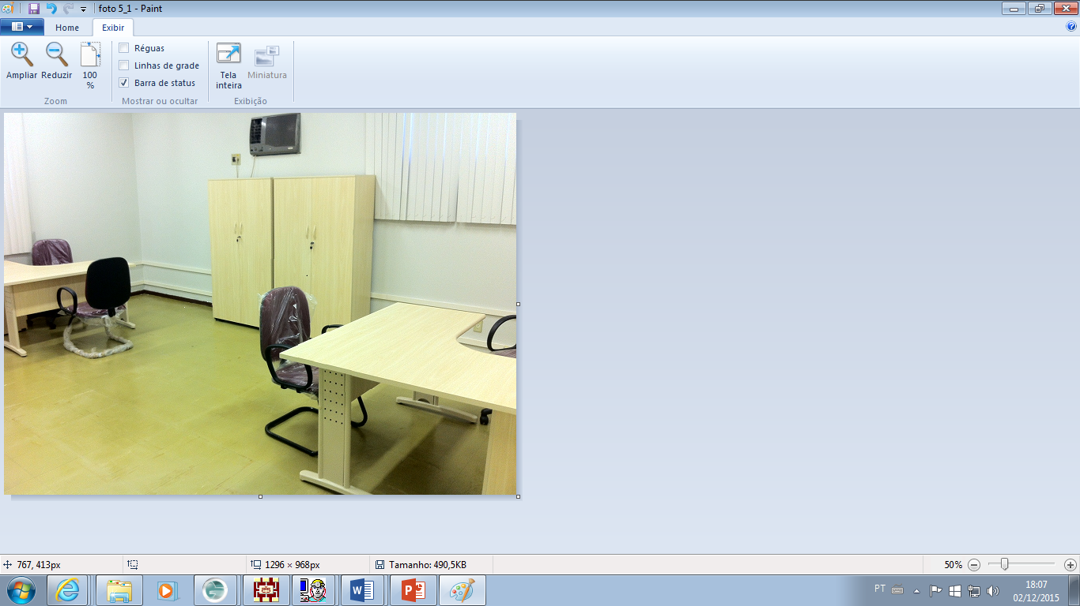
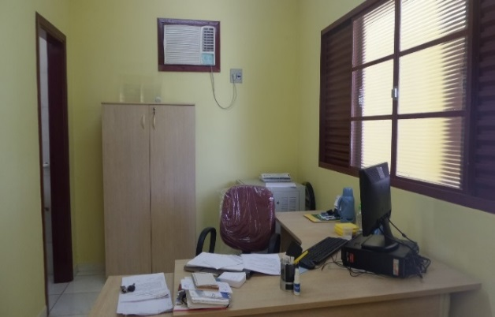
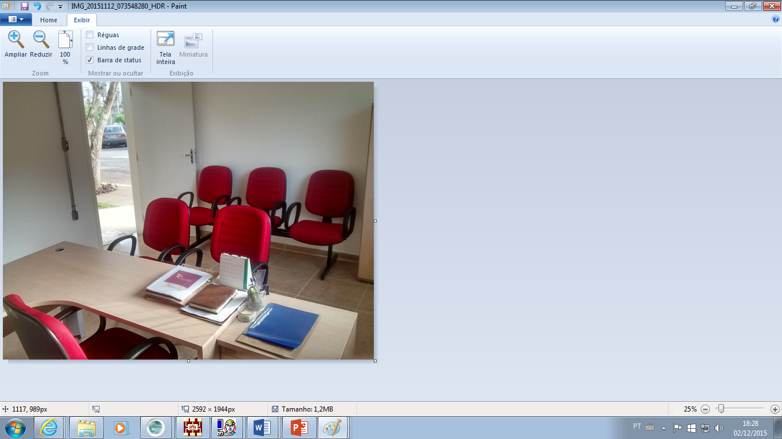
Goiânia
Atendente – WAGNER OLIVEIRA DE SOUZA
Assistente Social – ANA PAULA DE OLIVEIRA
Itumbiara
Atendente – LARISSA ALVES DE OLIVEIRA
Assistente Social – MARÍLIA ALVES DE MELO OLIVEIRA
Brasília
Atendente – MARIA IZABEL CARVALHO LIMA
Assistente Social – HIAGO NOGUEIRA
Marimbondo
Atendente – JULIO OLIVEIRA DE SOUZA
Assistente Social – PRISCILLA ELISAMA SOARES ARAUJO
Estreito
Atendente – JOCIMEIRE TERESA DE PAULA
Assistente Social – CAMILA ROBERTA DE SOUZA
Mogi das Cruzes
Atendente – EDILEIDE DE MELLO SOUSA
Assistente Social – MELISSA OLIVEIRA DA SILVA
Vitória
Atendente – HOSANA DE SOUZA
Assistente Social – THAINA ALVES PAULINO
Foz do Iguaçu
Atendente – QUEILA CRISTINA MESUTTI
Assistente Social – ANGELA THERESA ATUI LEITE

